Slide 1
磁场小结
第17章 磁场和它的源
第18章 磁力
第19章 磁场中的磁介质
电 势
电 场
电 荷
磁 场
电 流（荷）
电 势 能

Slide 2
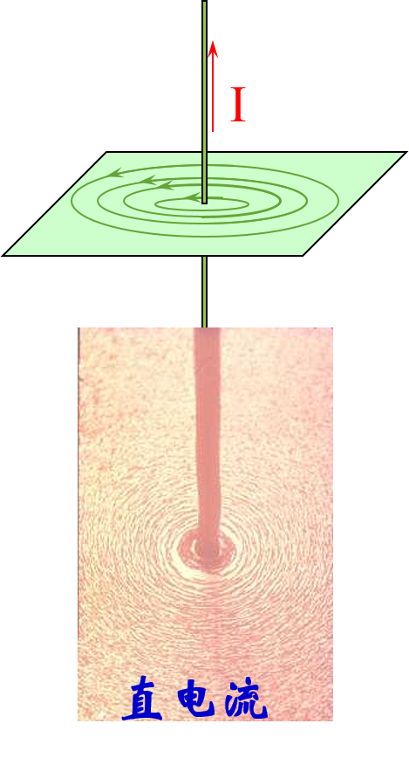
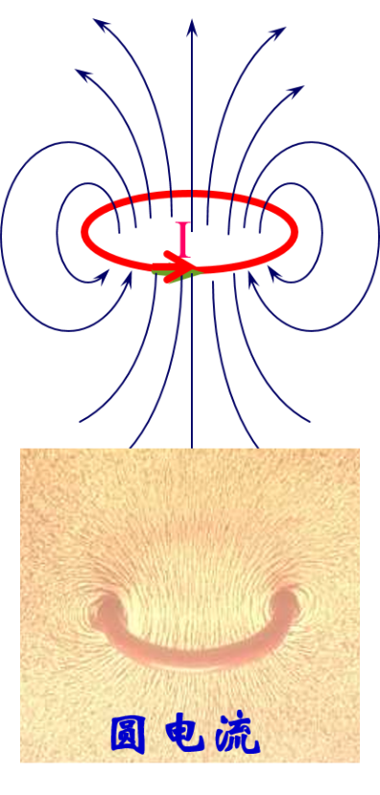
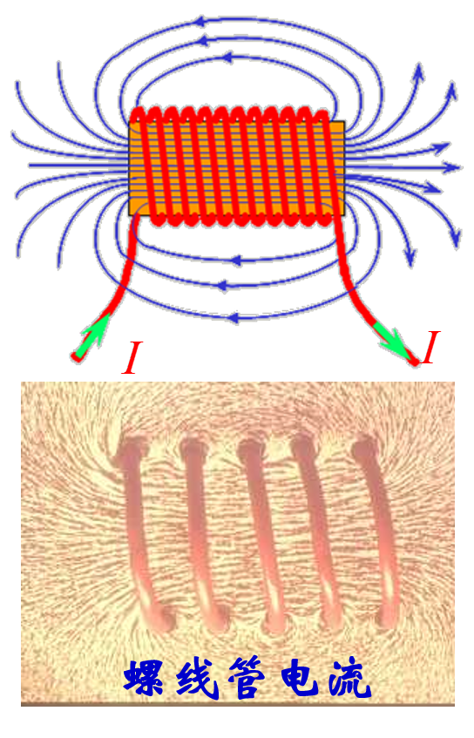
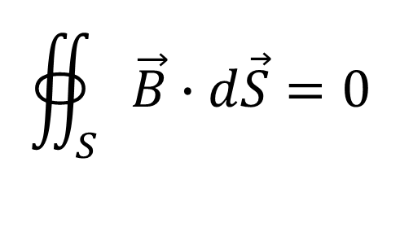

磁场小结
无源场/有旋场
磁场：
$$∯_{S}{\vec{B}∙d\vec{S}}=0$$
基本性质方程（I）：
- 高斯定律
$$磁通量dΦ_{B}=\vec{B}∙d\vec{S}$$
- 与电流套连
- 互不相交
- 方向与电流成右手螺旋关系
- 闭合曲线

Slide 3
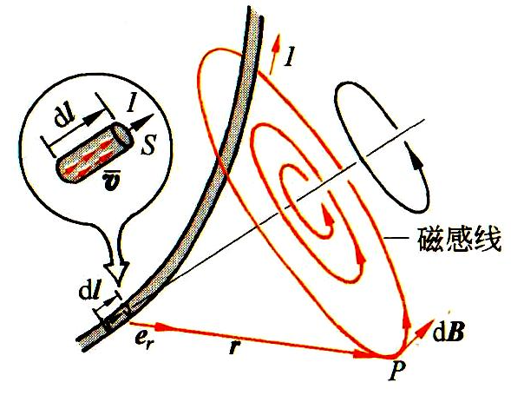
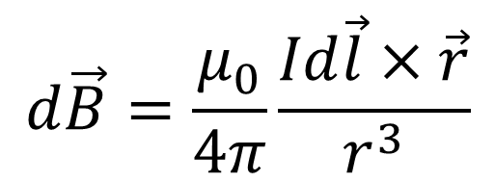
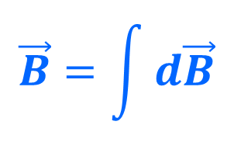
磁场小结
- 毕奥—萨伐尔定律
电流元的磁场：
$$d\vec{B}=\frac{μ_{0}}{4π}\frac{Id\vec{l}×\vec{r}}{r^{3}}$$
$$\vec{B}=\int{d\vec{B}}$$

Slide 4
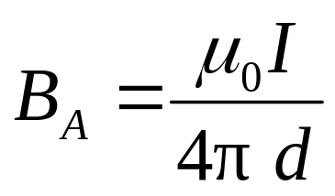
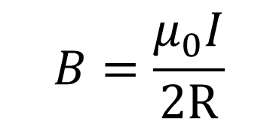
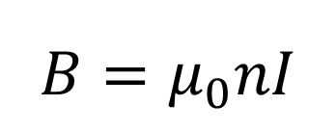
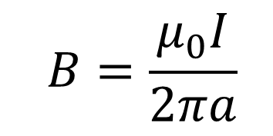
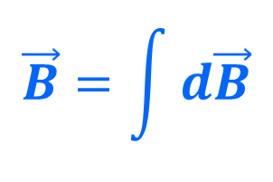
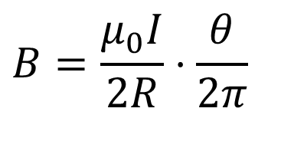
磁场小结
$$\vec{B}=\int{d\vec{B}}$$
- 毕奥—萨伐尔定律
无限长直导线：
半无限长
$$B=\frac{μ_{0}I}{2πa}$$
d
*
A
圆电流圆心处：
螺旋管
$$B=\frac{μ_{0}I}{2R}⋅\frac{θ}{2π}$$
$$B=\frac{μ_{0}I}{2R}$$
$$B=μ_{0}nI$$
θ
o

Slide 5

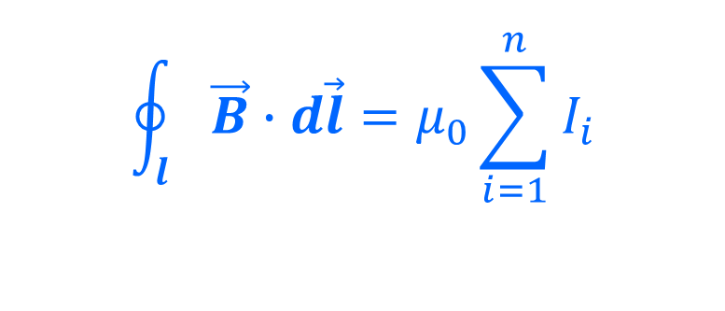


磁场小结
无源场/有旋场
磁场：
基本性质方程（II）：
- 安培环路定理
$$\oint_{l}{\vec{B}}∙d\vec{l}=μ_{0}\sum_{i=1}^{n}{I_{i}}$$
恒定电流的磁场
$$I_{2}$$
$$I_{3}$$
$$I_{1}$$
- I 与L成右螺旋时，I为正；反之为负。
电流回路与环路铰链
- 环路上各点的磁场为所有电流的贡献
- 分析对称性，设计环路，利用环路定理求解磁场分布

Slide 6
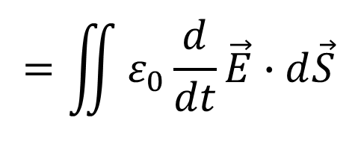
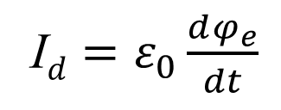
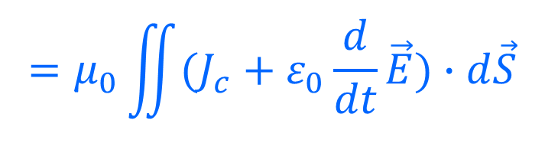
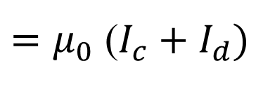
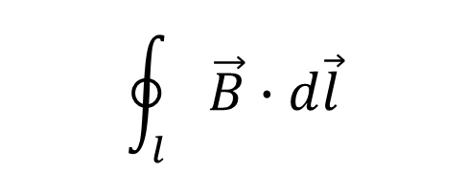
磁场小结
无源场/有旋场
磁场：
基本性质方程（II）：
- 安培环路定理
有变化电场
$$=\iint{ε_{0}\frac{d}{dt}\vec{E}∙d\vec{S}}$$
位移电流
I$d=ε_{0}\frac{dφ_{e}}{dt}$
$$\oint_{l}{\vec{B}}∙d\vec{l}$$
$$=μ_{0}\iint{(J_{c}+ε_{0}\frac{d}{dt}\vec{E})∙d\vec{S}}$$
$=μ_{0}$ ($I_{c}+I_{d})$

Slide 7
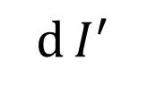
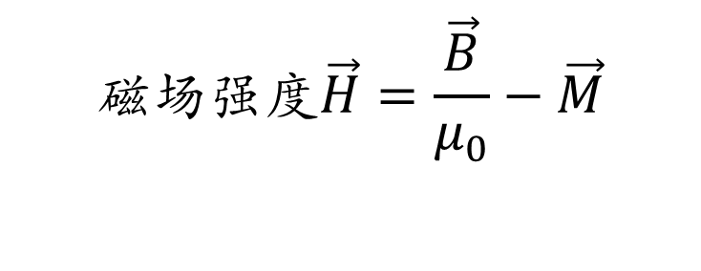



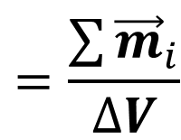
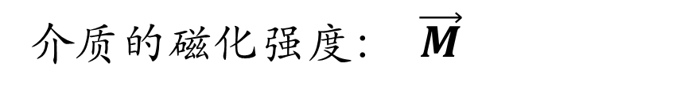
磁场小结
无源场/有旋场
磁场：
基本性质方程（II）：
- 安培环路定理
$$=\frac{\sum{{\vec{m}}_{i}}}{∆V}$$
介质$的磁化强度： \vec{M}$
有磁介质
束缚电流密度等于该表面处磁介质的磁化强度沿表面的分量。
$${d{I}}^{′}$$
$$=\vec{M}⋅\vec{d{l}}$$
$$\vec{j^{′}}=\vec{M}×{\vec{e}}_{n}$$
$$\oint_{l}{\vec{H}∙d\vec{l}}=\sum_{i=1}^{n}{I_{c}}$$
$$磁场强度\vec{H}=\frac{\vec{B}}{μ_{0}}−\vec{M}$$

Slide 8
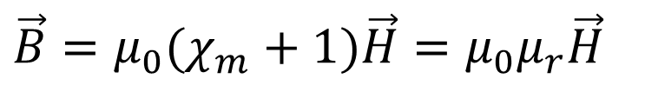


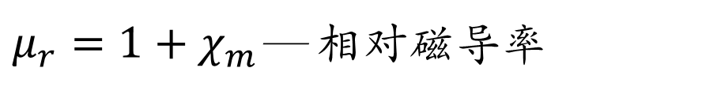
磁场小结
无源场/有旋场
磁场：
基本性质方程（II）：
- 安培环路定理
$$\oint_{l}{\vec{H}∙d\vec{l}}=\sum_{i=1}^{n}{I_{c}}$$
有磁介质
- ∑I 是环路包围的传导电流之和, 不包括分子电流
- 由环路定理, H 的环流仅由∑I决定，但环路上任一点的H 值仍由空间所有电流决定
各向同性均与磁介质
$$\vec{B}=μ_{0}(χ_{m}+1)\vec{H}=μ_{0}μ_{r}\vec{H}$$
$μ_{r}=1+χ_{m}$— 相对磁导率
$$\vec{M}=χ_{m}\vec{H}$$

Slide 9
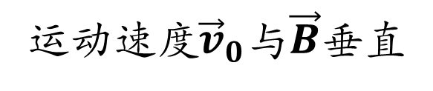
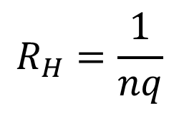

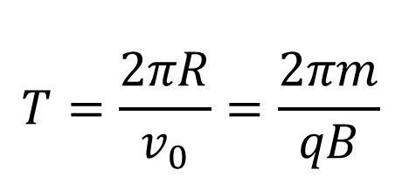
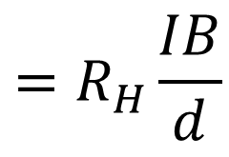




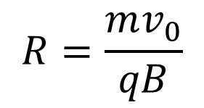
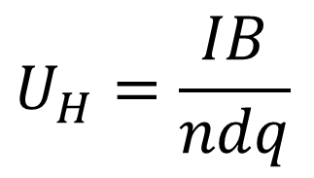
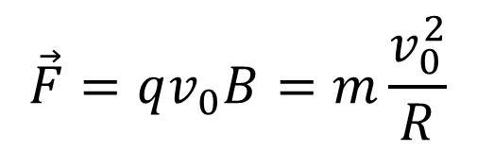






磁场小结
- 洛伦兹力
$$\vec{F}=q\vec{v}×\vec{B}$$
- 霍尔效应（Hall effect）
- 粒子在均匀磁场中的运动
$$\overset{⃑}{B}$$
$${\overset{⃑}{F}}_{m}$$
$$d$$
+ + + + +
运动$速度{\vec{v}}_{0}$与$\vec{B}$垂直
$$b$$
$${\overset{⃑}{v}}_{d}$$
+
$$q$$
$$\vec{F}=qv_{0}B=m\frac{v_{0}^{2}}{R}$$
I
- - - - -
$${\vec{v}}_{0}$$
$${\overset{⃑}{F}}_{e}$$
$$R=\frac{mv_{0}}{qB}$$
$$U_{H}=\frac{IB}{ndq}$$
$$=R_{H}\frac{IB}{d}$$
$$\vec{F}$$
$$R$$
$$T=\frac{2πR}{v_{0}}=\frac{2πm}{qB}$$
$$R_{H}=\frac{1}{nq}$$
霍耳系数

Slide 10











磁场小结
- 磁场对载流导线的作用
$$\vec{B}$$
$$d\vec{F}=Id\vec{l}×\vec{B}$$
$$θ$$
$$\vec{v}$$
$$S$$
安培力
$$Id\vec{l}$$
$$y$$
$$\overset{⃑}{B}$$
- 任意平面载流导线在均匀磁场中所受的力 , 与其始点和终点相同的载流直导线所受的磁场力相同
$$I$$
P
- 闭合载流回路整体上不受力
$$o$$
L
$$x$$

Slide 11
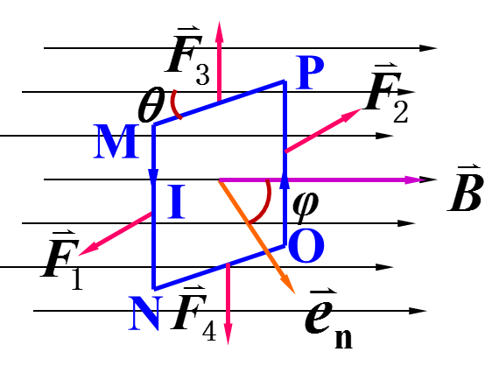










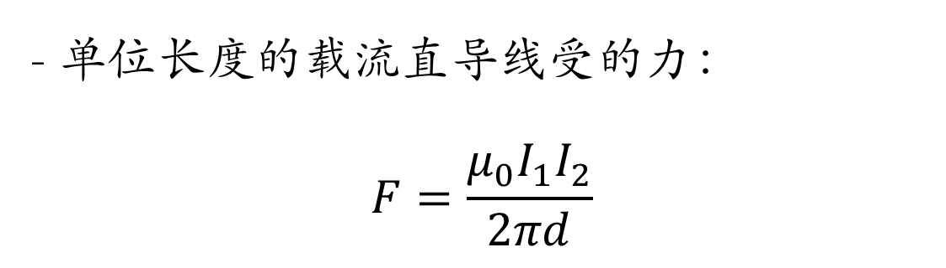

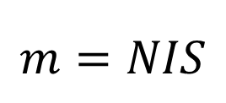
磁场小结
- 无限长平行载流直导线间的相互作用
- 载流线圈磁力矩
$$I_{1}$$
$$I_{2}$$
$$I_{1}d{\overset{⃑}{l}}_{1}$$
$$I_{2}d{\overset{⃑}{l}}_{2}$$
- 电流同向吸引；异向排斥。
$$φ$$
$${\overset{⃑}{B}}_{2}$$
$${\overset{⃑}{B}}_{1}$$
$$d{\overset{⃑}{F}}_{1}$$
$$d{\overset{⃑}{F}}_{2}$$
$$d$$
$$\vec{M}=\vec{m}×\vec{B}$$
- 单位长度的载流直导线受的力：
$$F=\frac{μ_{0}I_{1}I_{2}}{2πd}$$
$$m=NIS$$

Slide 12

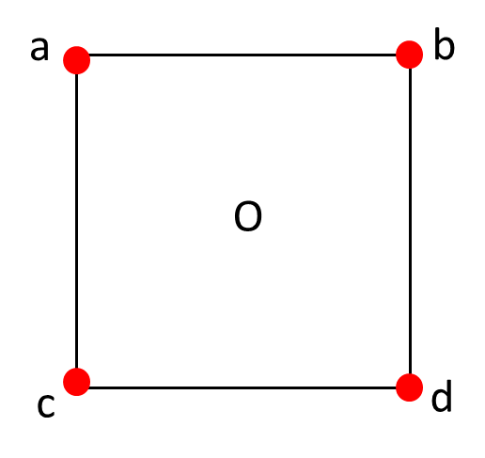
单选题
1分
正方形四个顶点固定有四个电量均为q的点电荷，让正方形以绕ad轴以角速度ω作匀速运动时，在中心O点产生的磁感应强度为B₁；让正方形以同样角速度绕通过点O垂直于正方形平面的轴旋转时，在中心O点产生的磁感应强度大小为：
A
B₂=B₁/2
B
B₂=B₁
C
B₂=2B₁
D
B₂=4B₁
提交

Slide 13
单选题
1分
带电粒子在均匀磁场中运动。下列那些说法是正确的？
A
只要速度大小相同，所受的洛仑兹力就一定相同
B
速度相同，电量分别为+q和-q的两个粒子，它们受磁场力的大小相等，方向相反
C
质量为m，电量为q的带电粒子，受洛仑兹力作用，其动能和动量都不变
D
洛仑兹力总与带电粒子运动的速度方向垂直，所以，带电粒子运动的轨迹必定是圆
提交

Slide 14
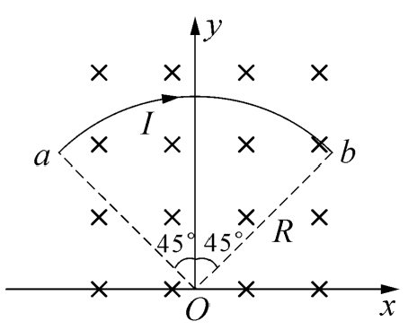
单选题
1分
一根载 流 I 的导线被弯成半径为 R 的 1/4 圆弧 ，放在磁感强度为 B 的均匀磁场 中 ，圆弧所成平面与磁场垂直 ，则载流 导线 ab 所受磁场的作用力为为
A
$\sqrt{2}$IRB
B
πIRB/4
C
-πIRB/4
D
-$\sqrt{2}$IRB
提交

Slide 15
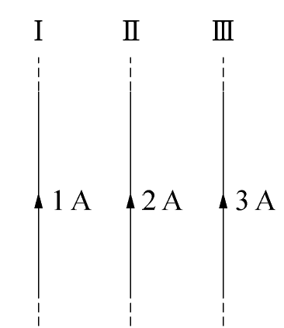
单选题
1分
如图 所示 ，有三条无限长直导线等距平行共面放置 ，导线 Ⅰ 、Ⅱ 、Ⅲ 分别载有 1 A ，2 A ，3 A 同方向的电流 。 由于磁相互作用的结果 ，导线 Ⅰ 、Ⅱ 、Ⅲ 单位长度上分别受力 F₁ 、F ₂ 和F₃ ，则 F₁ 与 F₂ 的大小比值是
A
7/16
B
5/8
C
7/8
D
5/4
提交

Slide 16
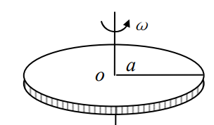
单选题
1分
有一电介质圆盘，其表面均匀带有电量 Q，半径为 a，可绕盘心且与盘面垂直的轴转动，设 角速度为 ω．求圆盘中心 o 的磁感应强度 B = ？（以垂直盘面向上为正方向）
A
μ₀ωQ/4πa
B
μ₀ωQ/2πa
C
-μ₀ωQ/4πa
D
μ₀ωQ/2a
提交

Slide 17
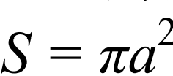
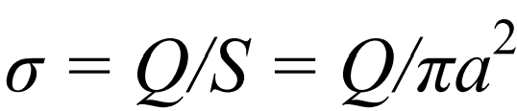

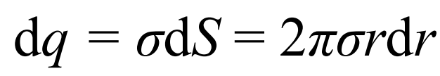


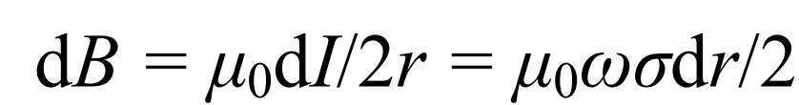
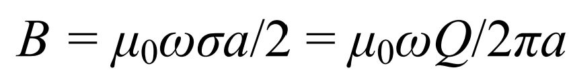
圆盘面积为：
面电荷密度为：
在圆盘上取一半径为 r、宽度为 dr 的薄环，其面积为：
所带的电量为：
薄圆环转动的周期为：
形成的电流元为：
薄环电流可以当作圆电流，在圆心产生的磁感应强度为：
积分得圆盘在圆心产生磁感应强度为：

Slide 18
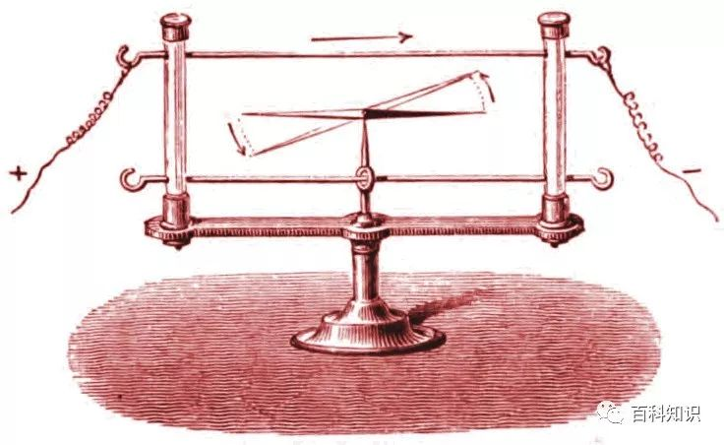
电生磁
奥斯特（ Hans Christian Ørsted ） 1820年
发现电流的磁效应
对称性
磁生电？

Slide 19
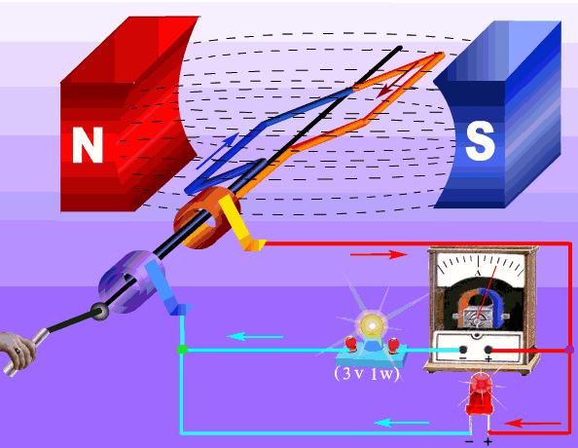
第20 章 电磁感应
1 法拉第电磁感应定律
2 动生电动势
3 感生电动势和感生电场
4 互感
5 自感
6 磁场的能量

Slide 20
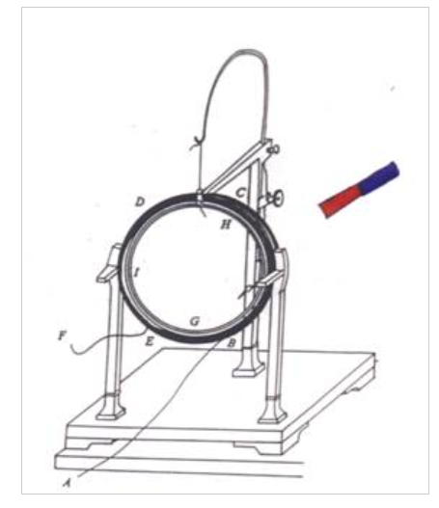
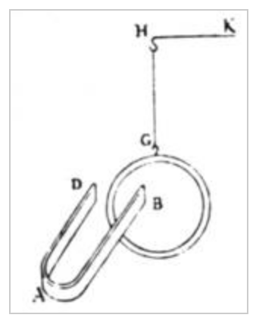
电磁感应的发现过程
- 1822年, 安培(Ampere) ： 无意中发现一个电流能感应出另一个电流，但安培忽视了这一重要的发现。
德莱里弗：“这个重要的实验表明：有些物质，虽然不能象铁、钢那样被电流永久地磁化，但是当它们受到这种影响时，至少能被暂时地磁化。”
安培：“这个实验无疑地证明了感应能够产生电流，除非我们怀疑产生电流的铜环中混杂有少量的铁。”
“这个感应能够产生电流的事实，尽管它本身是很有趣的，但它却与电动力作用的普遍理论没有关系。”

Slide 21
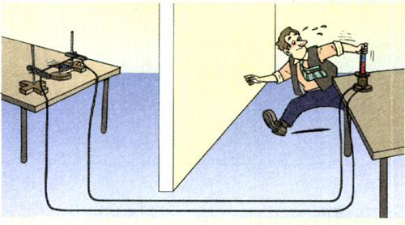
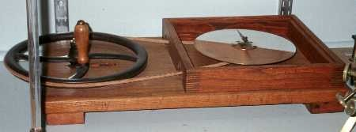
电磁感应的发现过程
- 1823年，科拉顿（ Jean-Daniel Colladon ）： 用磁铁在螺线管中移动，试图产生电流。 为了防止磁铁干扰表针，他把感应部分和验电部分放在了两个房间，没有助手，来回跑。
- 1824年，阿拉果（ François Arago ）： 偶然发现金属可以阻尼磁针的振动。进一步联想，静止的磁针也可以被一个运动这的金属片带动。设计“Arago圆盘实验”，运动的导体可以带动磁针旋转。

Slide 22


电磁感应的发现过程
- 1830年，亨利（ Joseph Henry ）： 发现法拉第电磁感应定律，比法拉第早发现这一定律，但其并未公开此发现。
- 1831年法拉第（ Michael Faraday ）：把两个线圈绕在一个铁环上，一个线圈接电源，另一个线圈接“电流表”，当给一个线圈通电或断电的瞬间，在另一个线圈上幽现了电流。
法拉第于1821年在英国《哲学年鉴》上发表了一篇评述文章。他认为电与磁是一对和谐的对称现象， 若认为磁由电流产生，反而破坏了这种对称和谐。
法拉第推理：电流也可以由磁产生！

Slide 23



法拉第
1820年奥斯特
发现电流的磁效应
1831发现电磁感应
1821年，发明了第一台电动机
1831年，发明了第一台发电机
（ Michael Faraday ）

Slide 24


电磁感应现象
- 产生感应电流的原因
- 影响感应电流大小和方向的因素

Slide 25


法拉第电磁感应定律
磁场的变化
磁通量的变化
回路中一部导体做切 割磁力线运动
感应电流的大小：
与磁通量变化的快慢有关或者说与磁通量随时间的变化率有关
导体回路在磁场中运动
感应电流的方向 ?

Slide 26

楞次定律
闭合回路中，感应电流的方向总是使得它自身所产生的磁通量反抗引起感应电流的磁通量的变化。

Slide 27




楞次定律
闭合回路中，感应电流的方向总是使得它自身所产生的磁通反抗引起感应电流的磁通量的变化。
遵从楞次定律
不遵从楞次定律
I
I
$$\vec{F}$$
$$\vec{F}$$
安培力
安培力)
永动机
实质：产生感应电流的过程必须遵守能量守恒定律

Slide 28

感应电动势
非闭合导体回路还有没有电磁感应存在？
Φ
感应电流是由与导体性质无关的感应电动势产生的；感应电动势的大小与磁通量的变化率成正比，与回路电阻的大小无关
导体回路
$$ε=−\frac{dΦ}{dt}$$
L
法拉第电磁感应定律
1845年
诺埃曼 F. Neumann
韦伯 (W.E.Weber)

Slide 29






感应电动势
S, $\vec{n}$
S, $\vec{n}$
ε
ε
回路$L$方向：任意
$\vec{S}$正方向：与$\vec{L}$成右手螺旋关系
$$的方向：$<0$与$\vec{L}$同向， $>0$与$\vec{L}$反向
注意：在电源内部，电流与电动势同向

Slide 30






感应电流
$$I=\frac{ε}{R}=−\frac{1}{R}\frac{dΦ}{dt}，$$
时间间隔t₁→t₂内穿过回路导线截面的电量
$$q = \int_{t_{1}}^{t_{2}}{Idt}$$
$$=\int_{t_{1}}^{t_{2}}{−\frac{1}{R}\frac{dΦ}{dt}dt}$$
$$=−\frac{1}{R}\int_{Φ_{1}}^{Φ_{2}}{dΦ}$$
$$=\frac{1}{R}（Φ_{1}−Φ_{2}）$$
可以看出q与过程进行的速度无关。
测q可以得到Δ$Φ$
磁通计的原理

Slide 31






磁链
若N 匝线圈串联：
式中
当每一匝线圈的磁通都相等时，

Slide 32




[例] 如图载流直导线$I$和运动的线圈：$N$匝，速度为$\vec{v}。$求线圈中的感应电动势。
a
I
l
$$\vec{v}$$
坐标$x$处的长条的面积为
$$dS=b∙dx$$
磁感应强度$\vec{B}$的大小为
$$B=\frac{μ_{0}I}{2πx}$$
b
O
dx
x
选顺时针为线圈绕行的正方向，则长条的磁通量为
$$dΦ=\vec{B}∙d\vec{S}=BdS=\frac{μ_{0}I}{2πx}bdx$$

Slide 33


整个线圈的磁通量为
$$Φ=\int{dΦ}=\int_{l}^{l+a}{\frac{μ_{0}I}{2πx}bdx}=\frac{μ_{0}Ib}{2π}\ln{\frac{l+a}{l}}$$
根据法拉第电磁感应定律，线圈的感应电动势为
$$ε_{i}=−N\frac{dΦ}{dt}=\frac{μ_{0}NIb}{2π}[\frac{v}{l}−\frac{v}{l+a}]$$
即：
$$ε_{i}=\frac{μ_{0}INabv}{2πl(l+a)}$$
大于0，说明与回路方向相同，即顺时针方向. 与利用楞次定律判断结果相同

